Slide 1


UNIVERSIDAD DE LAS
FUERZAS ARMADAS ESPE
NIVELACIÓN
Asignatura OFIMÁTICA

Slide 2
TEMA 2:
TABLAS Y GRÁFICOS DINÁMICOS
Notes:
Configuraciones iniciales del documento
Insertar, borrar, copiar y pegar texto
Configurar páginas y márgenes -> para acomodar texto automáticamente
Buscar y reemplazar palabras o frases
Píe de página y encabezados
Macros
Verificar ortografía
Tablas de contenido e índices
Ventanas

Slide 3

0. CONTENIDOS
Componente | Diapositiva
0. Contenidos | 3
1. Tablas Dinámicas | 4
2. Cambios en una tabla dinámica | 5
3. Filtrados | 7
4. Opciones de tabla | 13
5. Configuración de campo | 17
6. Otras operaciones | 18
7. Subtotales | 27
8. Gráficos dinámicos | 28
9. Ejercicio 1 | 29
10. Ejercicio 2 | 35
11. Ejercicio 3** | 43
12. Ejercicio 4** | 44

Slide 4


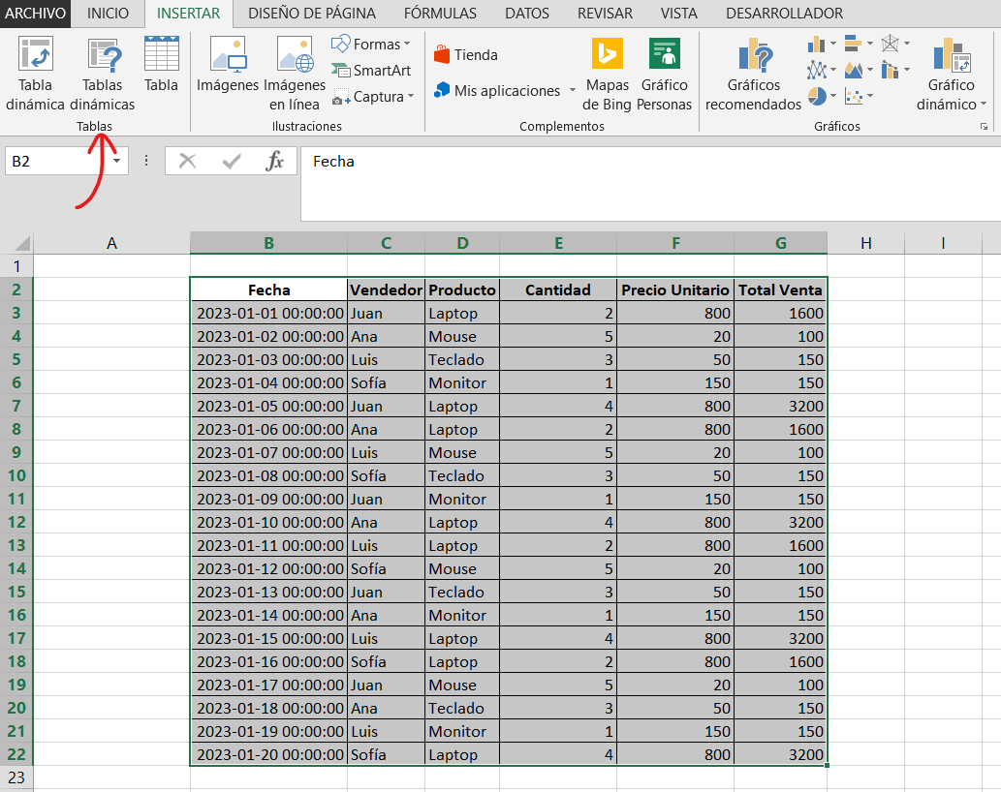
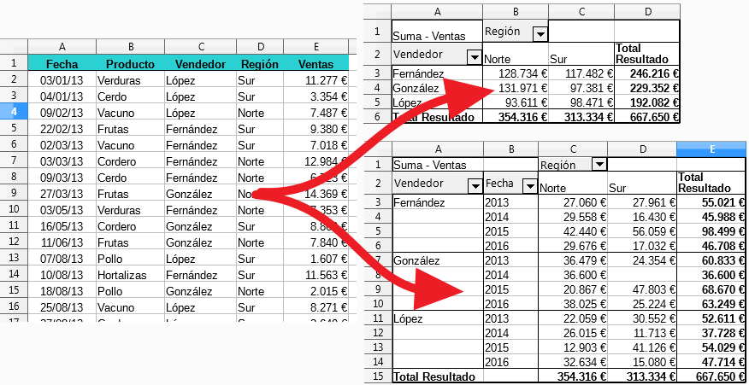
1. TABLAS DINÁMICAS
Es una herramienta que permite:
Resumir y analizar grandes conjuntos de datos de forma interactiva
Agrupar datos, calcular estadísticas y crear visualizaciones

Slide 5
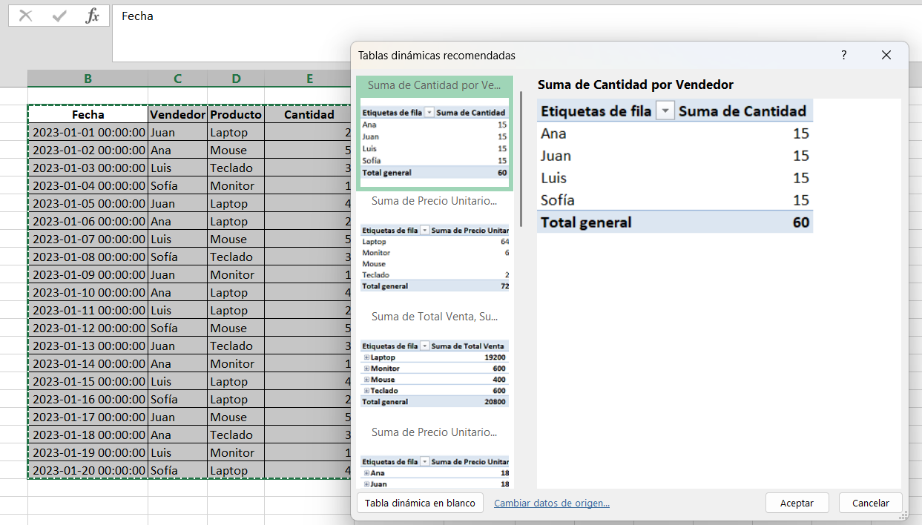
2. CAMBIOS EN UNA TABLA DINÁMICA
Los cambios se realizan principalmente para actualizar los datos subyacentes, modificar el diseño o cambiar la forma en que se resumen los datos
Nota : Se pueden cambiar los datos de origen o mover la tabla a otra hoja.

Slide 6
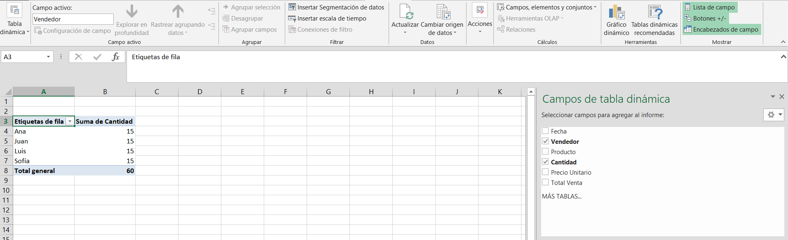
2. CAMBIOS EN UNA TABLA DINÁMICA
Para actualizar los datos, se debe seleccionar la tabla dinámica y luego, en la pestaña "Tabla dinámica", seleccionar "Actualizar". Para cambiar el diseño, se pueden mover campos entre diferentes áreas (filas, columnas, valores), cambiar la presentación de subtotales, o modificar el formato de los número

Slide 7
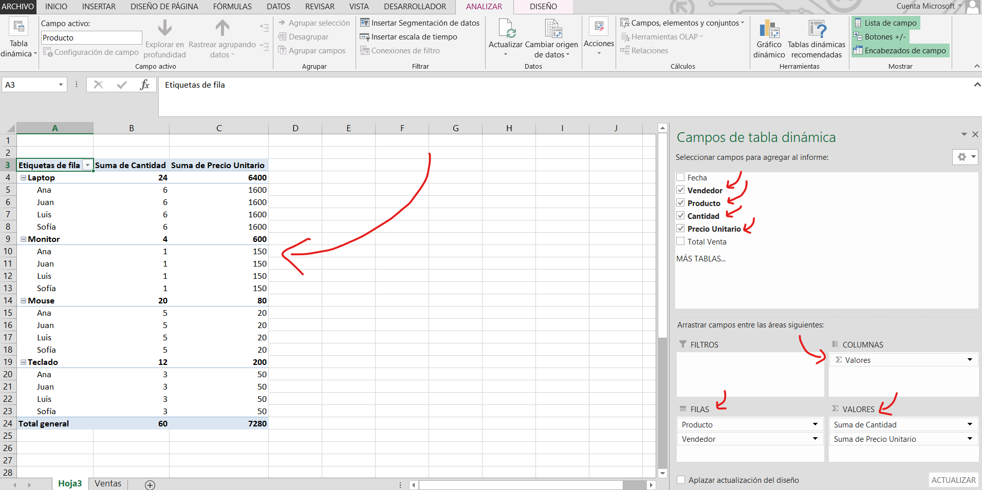
2. CAMBIOS EN UNA TABLA DINÁMICA
Para actualizar los datos, se debe seleccionar la tabla dinámica y luego, en la pestaña "Tabla dinámica", seleccionar "Actualizar". Para cambiar el diseño, se pueden mover campos entre diferentes áreas (filas, columnas, valores), cambiar la presentación de subtotales, o modificar el formato de los número

Slide 8
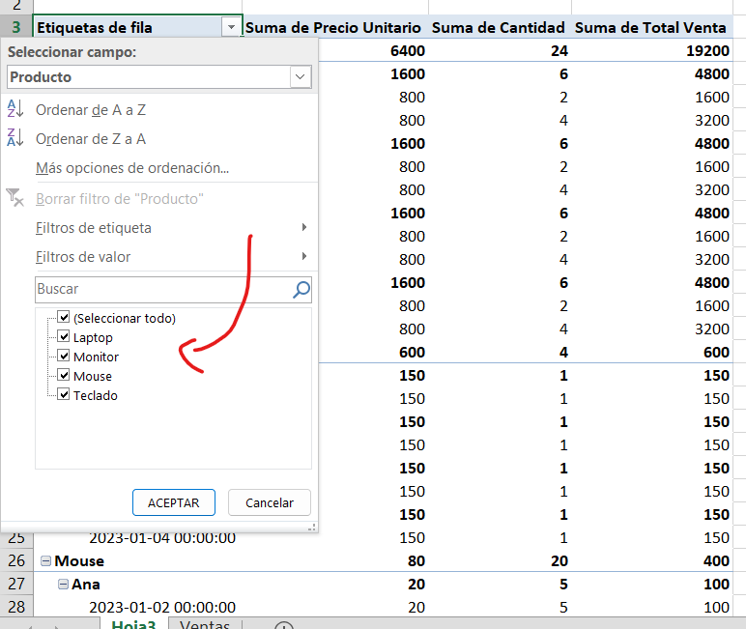
3. FILTRADOS
Permiten mostrar solo datos específicos. Se usan los filtros de fila o columna en la tabla dinámica
Filtros generales: aplicados desde encabezados de columnas.
Segmentaciones: filtros visuales que permiten seleccionar valores con un clic.
Filtro de valores o etiquetas: permite seleccionar rangos o criterios personalizados.
Permiten enfocarse en subconjuntos específicos de los datos.

Slide 9
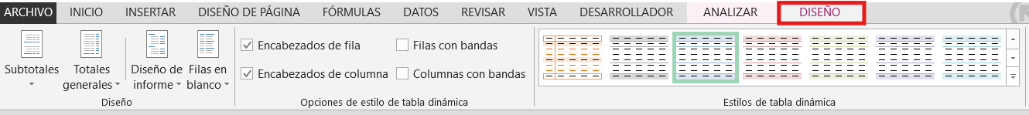
4. OPCIONES DE TABLA
Desde la pestaña 'Analizar' o 'Diseño', se accede a distintas opciones como diseño de informe y actualizaciones.
Nota : En versiones antiguas de Excel, algunas opciones como “Diseño de informe” o “Actualizar tabla” pueden estar en menús distintos o con otros nombres
Notes:
Se refiere a los parámetros involucrados con la impresión de un documento
Pueden modificarse por el usuario según el tipo de documento y las necesidades del usuario

Slide 10
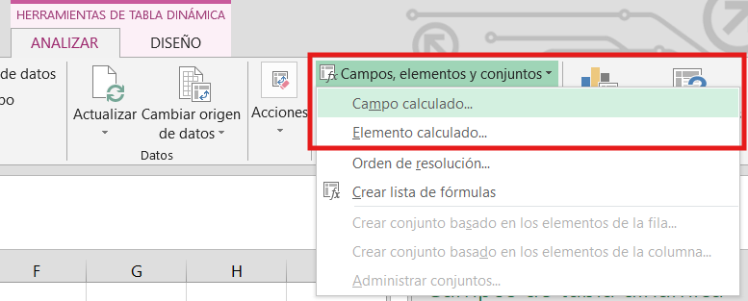
5. CONFIGURACIONES DE CAMPO
Se puede cambiar el nombre del campo, tipo de resumen (suma, promedio, etc.) y formato de número.
Opción para mostrar valores como:
% del total,
diferencia con respecto a otro valor,
% del anterior, etc.
Nota : Útil para comparaciones, rankings y análisis personalizados.

Slide 11
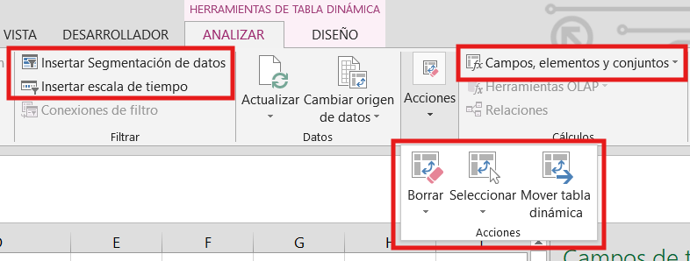
6. OTRAS OPERACIONES
Insertar Segmentación de datos: Ideal para presentaciones y dashboards interactivos.
Insertar Escala de tiempo: Funciona como filtro de fechas. Útil para tablas con campos de Borrar tabla
Seleccionar elementos: Útil para copiar solo lo necesario o aplicar formatos.
Mover tabla dinámica: Cambia la ubicación dentro del libro. Útil si quieres reorganizar el análisis o llevarlo a otra hoja
Notes:
Se refiere a los parámetros involucrados con la impresión de un documento
Pueden modificarse por el usuario según el tipo de documento y las necesidades del usuario

Slide 12
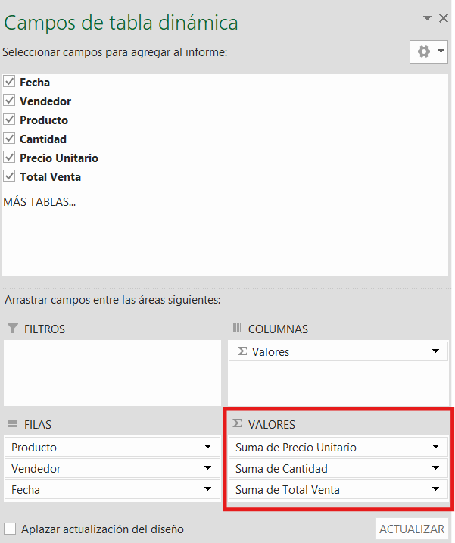
7. SUBTOTALES
Se generan automáticamente cuando hay varios elementos en un campo de fila o columna.
Posibilidad de:
Mostrar subtotales al principio o final de grupo
Ocultarlos si no se necesitan.

Slide 13
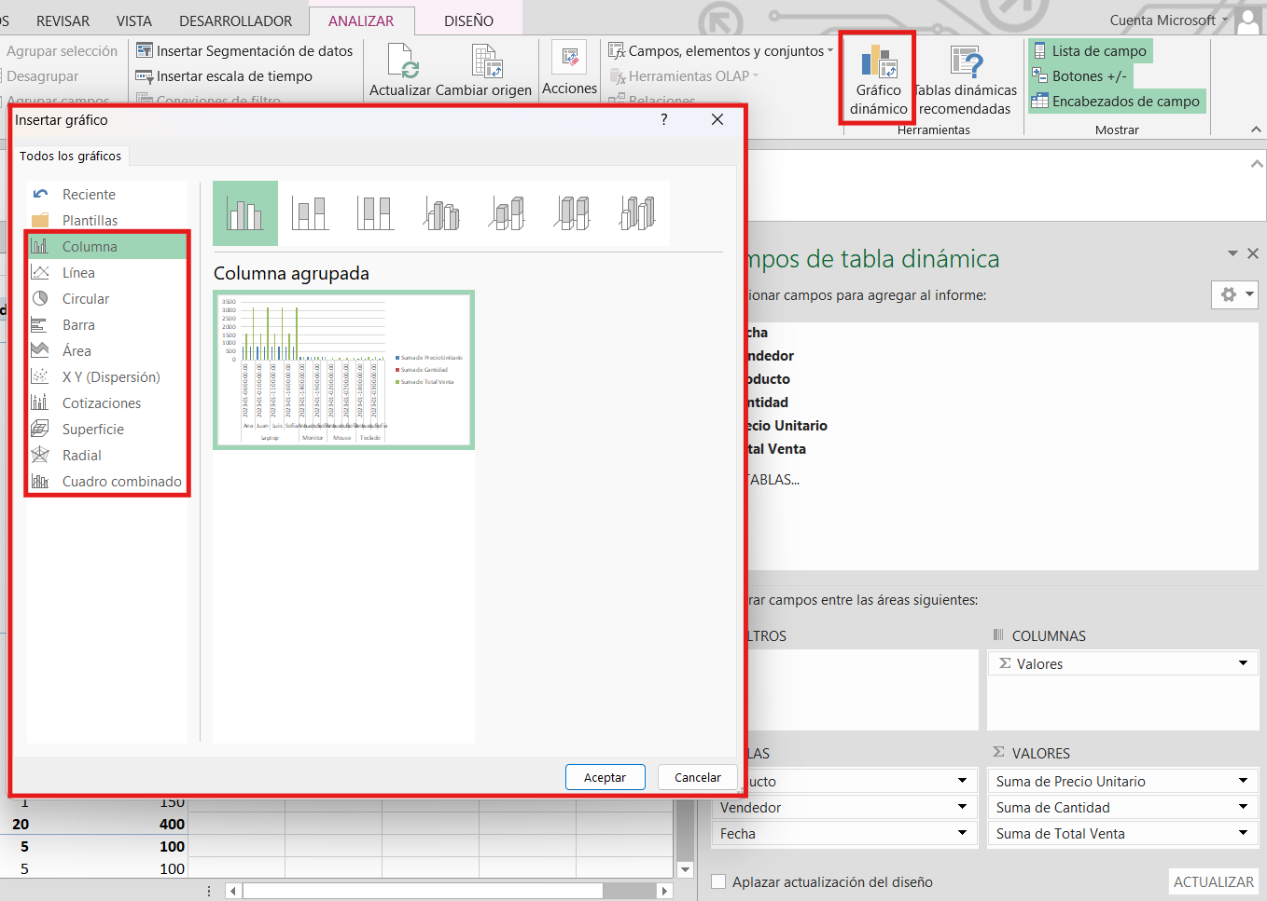
8. GRÁFICOS DINÁMICOS
Se crean a partir de una tabla dinámica: (Insertar → Gráfico dinámico)
Se actualizan automáticamente al cambiar los datos de la tabla.
Interactúan con filtros y segmentaciones.
Permiten visualizar patrones y relaciones de forma intuitiva.

Slide 14
7. EJERCICIO 1
Crea una hoja de Excel con los siguientes datos ficticios de ventas (5 productos, 3 regiones, 3 fechas y montos aleatorios):
Producto: Ensalada, Pizza, Sopa, Tacos, Hamburguesa.
Región: Costa, Sierra, Oriente.
Fecha: 01/01/2024, 15/02/2024, 10/03/2024.
Monto de ventas: Rango entre 50 y 500
Crea una tabla dinámica que resuma el Monto total de ventas por Producto.
Organiza los resultados para que se vea primero el Producto, luego el Monto total de ventas.
Guarda la tabla dinámica con el nombre "Resumen de ventas".

Slide 15
8. EJERCICIO 2
Usa los mismos datos generados en el ejercicio anterior.
Crea una tabla dinámica que muestre el Monto total de ventas por Región.
Aplica un filtro de Producto para mostrar únicamente los productos Pizza y Hamburguesa.
Personaliza el campo de Monto para que se muestre en formato moneda.
Añade un filtro de Fecha para mostrar solo las ventas de enero y febrero de 2024.
Notes:
Se refiere a los parámetros involucrados con la impresión de un documento
Pueden modificarse por el usuario según el tipo de documento y las necesidades del usuario

Slide 16
8. EJERCICIO 3
Usa los mismos datos generados en el ejercicio anterior.
Crea una tabla dinámica que muestre las ventas por Producto y Región.
Agrega subtotales de ventas por producto en cada región.
Incluye un Total general de ventas al final.
Calcula también el Promedio de ventas por producto.
Notes:
Se refiere a los parámetros involucrados con la impresión de un documento
Pueden modificarse por el usuario según el tipo de documento y las necesidades del usuario

Slide 17
12. EJERCICIO 4
Usa los datos generados en el primer ejercicio y la tabla dinámica creada en el segundo ejercicio.
Crea un gráfico dinámico basado en la tabla de Monto total de ventas por Producto.
Personaliza el gráfico cambiando el tipo de gráfico a columnas o barras.
Agrega etiquetas de datos y un título como "Ventas por Producto".
Asegúrate de que el gráfico se actualice automáticamente si cambian los datos de la tabla dinámica.

Slide 18


GRACIAS

